Slide 1
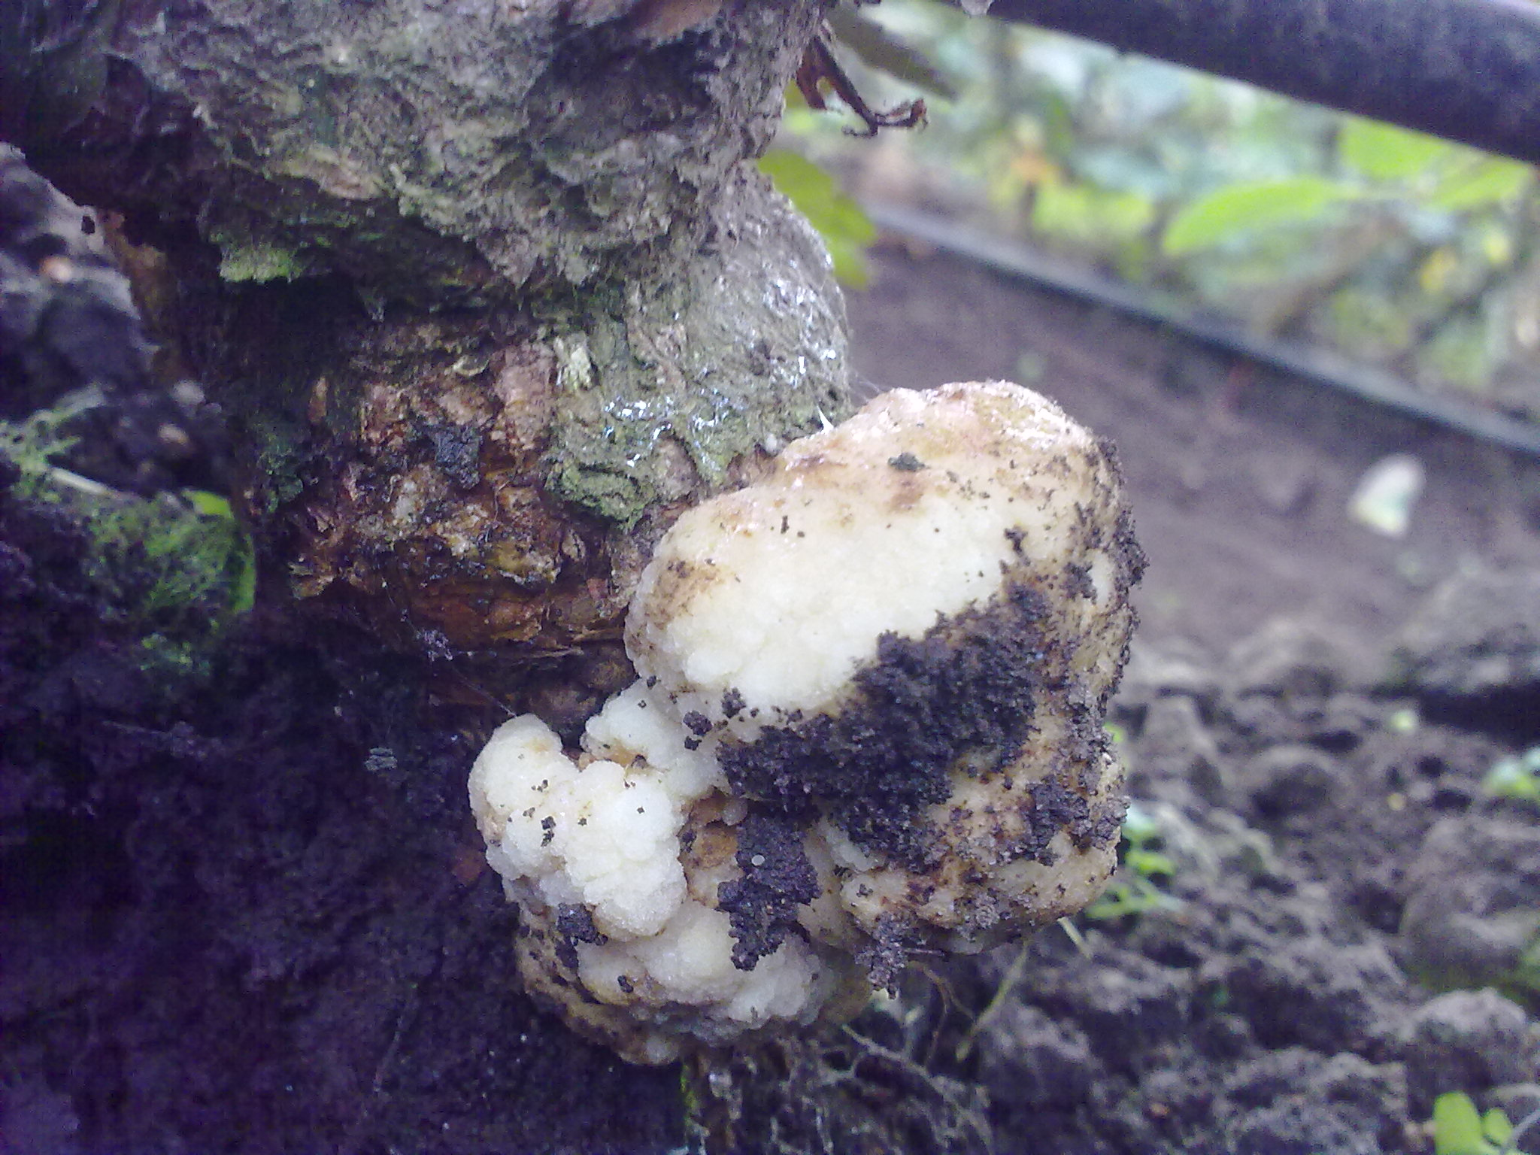
“EVALUACIÓN DEL CONTROL DE Agrobacterium tumefaciens MEDIANTE LA APLICACIÓN DE AGENTES ANTIBIÓTICOS EN ROSAS.”
SANTIAGO XAVIER MORILLO GÓMEZ
Sangolqui, Octubre 2011

Slide 2
SUMARIO
INTRODUCCIÓN
OBJETIVOS
REVISIÓN DE LITERATURA
MATERIALES Y METODOS
RESULTADOS, DISCUSIÓN y CONCLUSIONES
RECOMENDACIONES

Slide 3
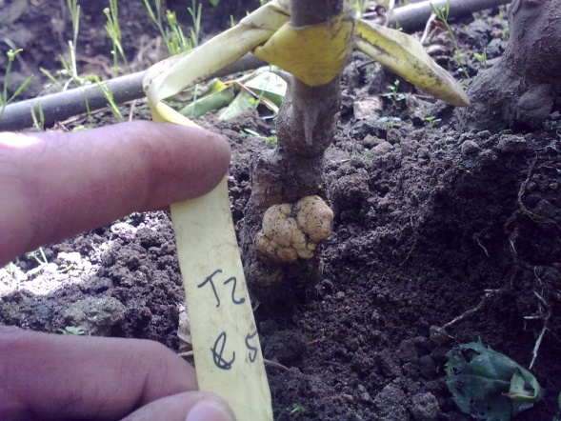
1. INTRODUCCIÓN
Disminución de la producción
Baja calidad de tallos cosechados.
Es importante investigar y desarrollar, tecnologías apropiadas.

Slide 4
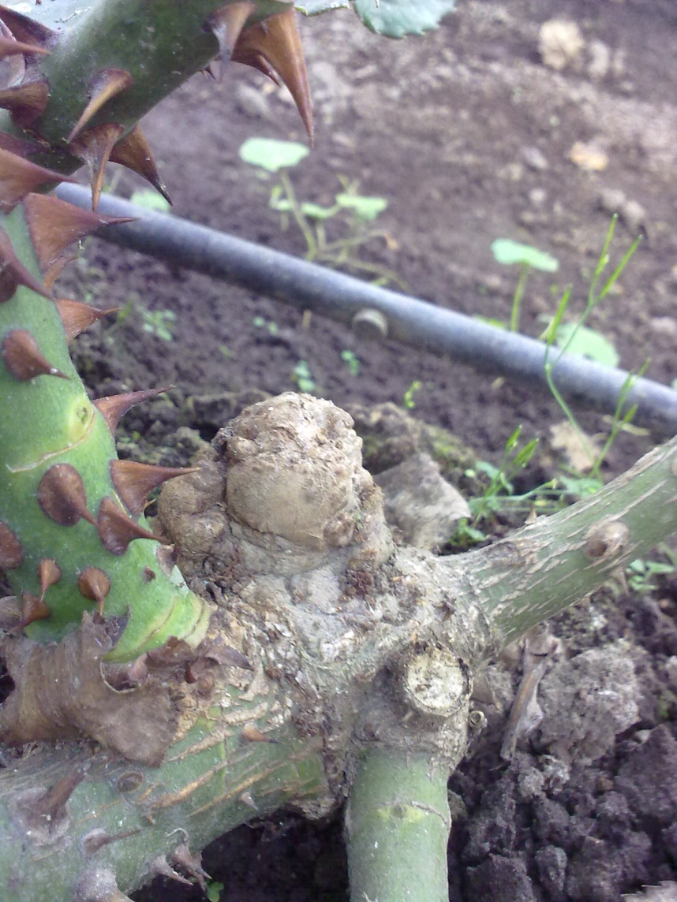
2. OBJETIVOS
General:
Establecer la eficiencia de la aplicación de antibióticos, en el control de Agrobacterium tumefaciens.

Slide 5
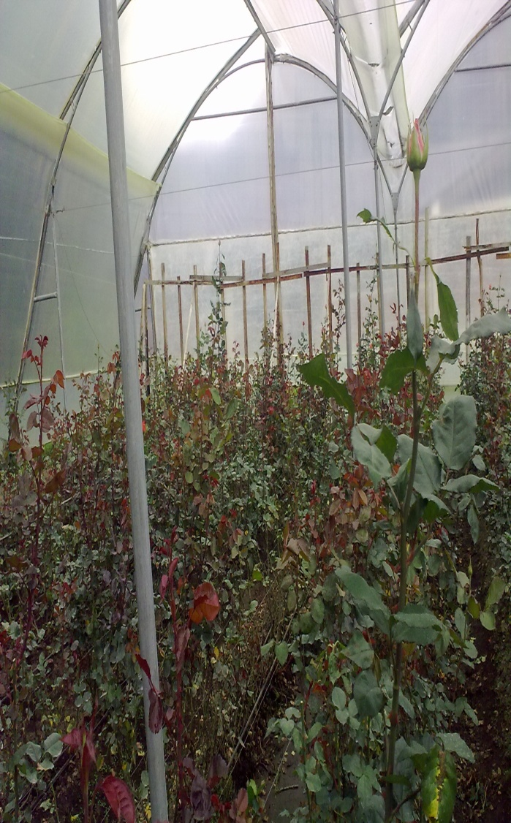
Objetivos Específicos:
Aislar Agrobacterium en medio selectivo
Comprobar in vitro la eficiencia de antibióticos
Aplicar los mejores tratamientos definidos in vitro al campo.

Slide 6
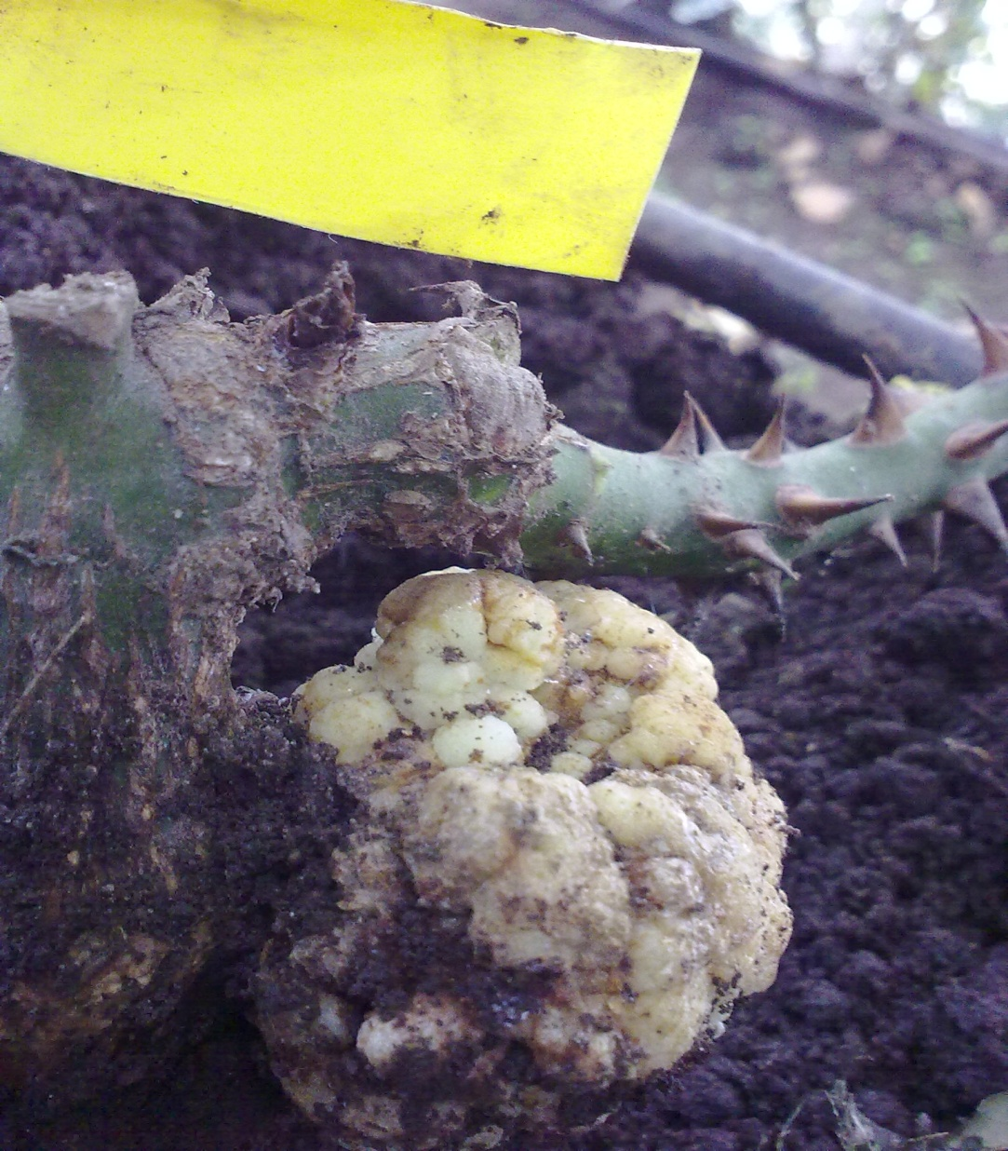
Objetivos Específicos:
Determinar el tamaño de la agalla.
Determinar con que productos no se produce la regeneración de tumores en campo.
Determinar la calidad de tallos, en base a la longitud del tallo y tamaño de botón.

Slide 7
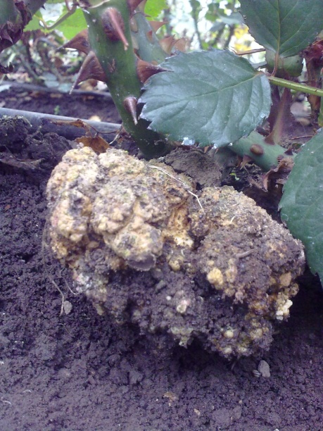

3. REVISIÓN DE LITERATURA
Agrobacterium tumefaciens
Se disemina fácilmente por herramientas, agua, por suelo y plántulas contaminadas.
A nivel nacional existe 6,7% en rosas y 12.5 % en gypsophila
(Velasteguí, R.1999).
Agrobacterium tumefaciens modifica el material genético de sus células hospedantes, mediante el plásmido Ti, el cual se expresa junto con el DNA normal del hospedante (Agrios, G. 2005)

Slide 8
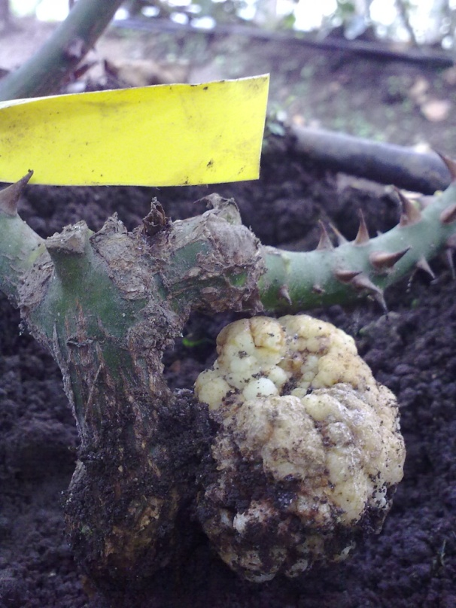
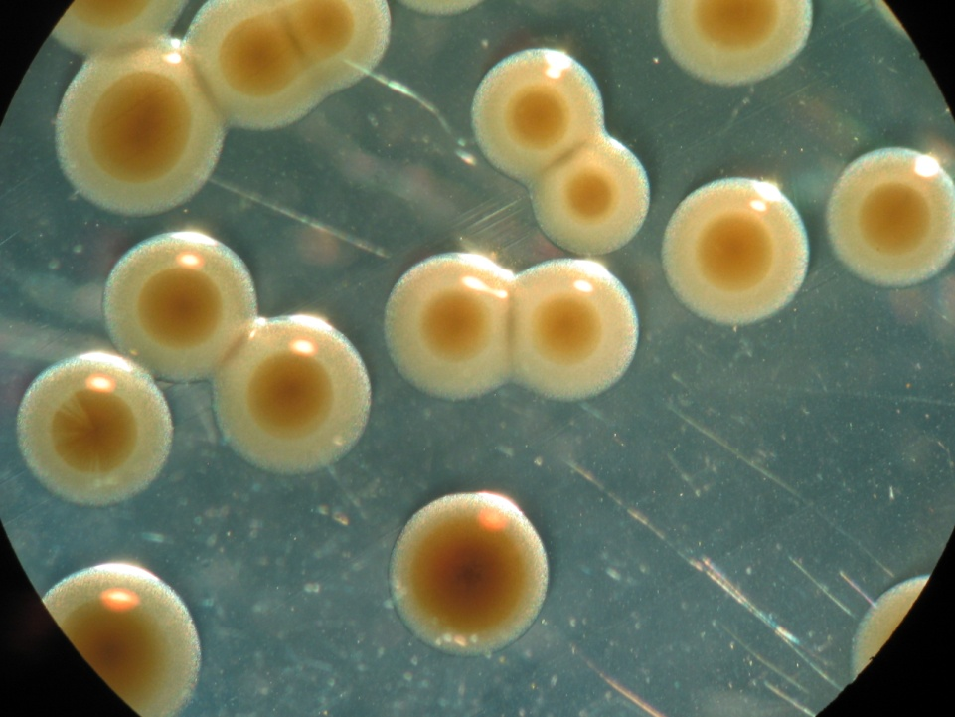
AGROBACTERIUM (Agrobacterium tumefaciens)

Slide 9
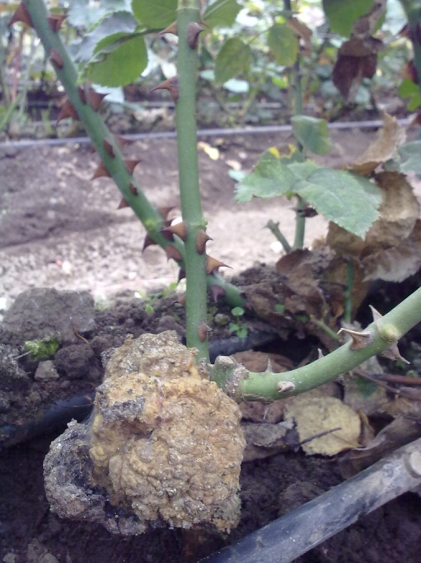
TENDENCIA PARA LA INFECCIÓN
La tasa de infección se ve influenciada por la susceptibilidad de la planta, desarrollo y ambiente
(Horst, R. 1998).
Aun cuando la planta pierda su patogenicidad, a Agrobacterium, puede permanecer en las plantas aledañas
(Gorlenko, M. 1961)

Slide 10
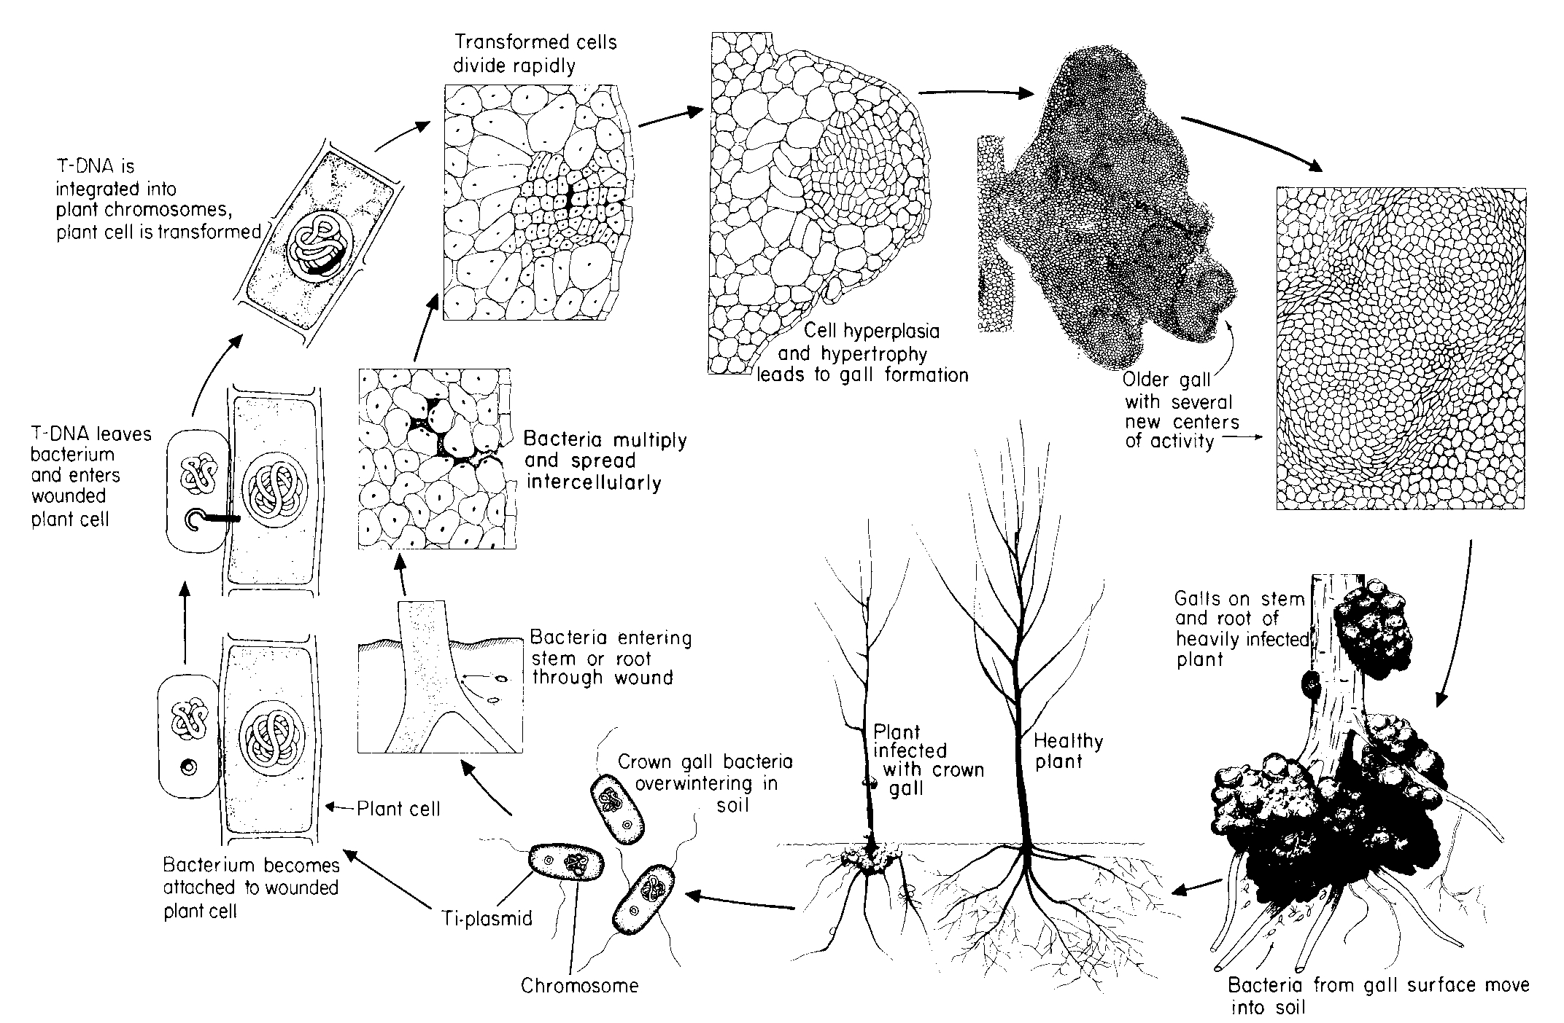
CICLO DE LA ENFERMEDAD
(Agrios, 2005)

Slide 11
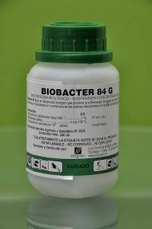
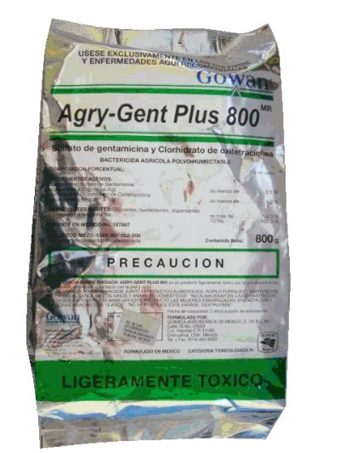
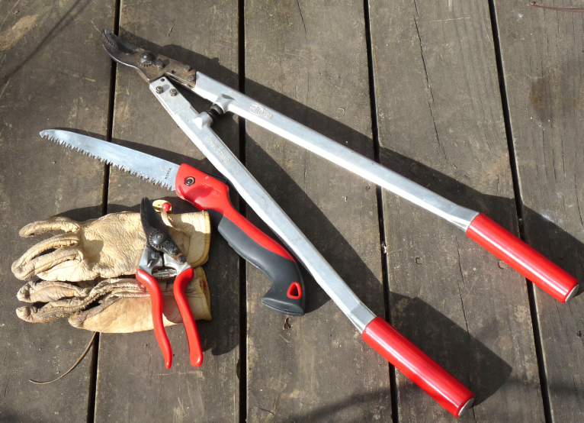
CONTROL
Control cultural
Desinfección herramientas
Control Biologico
A.radiobacter K84
Control Químico

Slide 12
4. MATERIALES Y MÉTODOS
Ubicación : Hacienda el Prado, IASA I
Materiales de laboratorio | Materiales de Campo
Agallas jóvenes | Plantas en producción variedad wow
Agua destilada estéril | Antibióticos: Agry-gent (sulfato de
Plantulas de girasol | gentamicina + Oxitetraciclina),
cepas de A. tumefaciens (patogenicidad) | Bostok ( Clorhidrato de Oxitetraciclina)
Antibióticos: agry-gent, solarium, Bostok, Oxitetraciclina, Enrofloxacina | Cinta de plástico
Incubadora | Bomba de mochila
Auto clave | Navaja
Cámara de flujo laminar | Alcohol antiséptico
Contador de colonias | Tijeras de podar

Slide 13
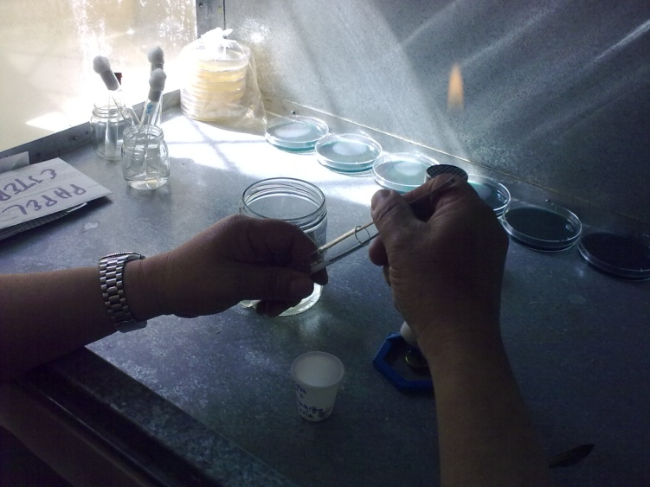
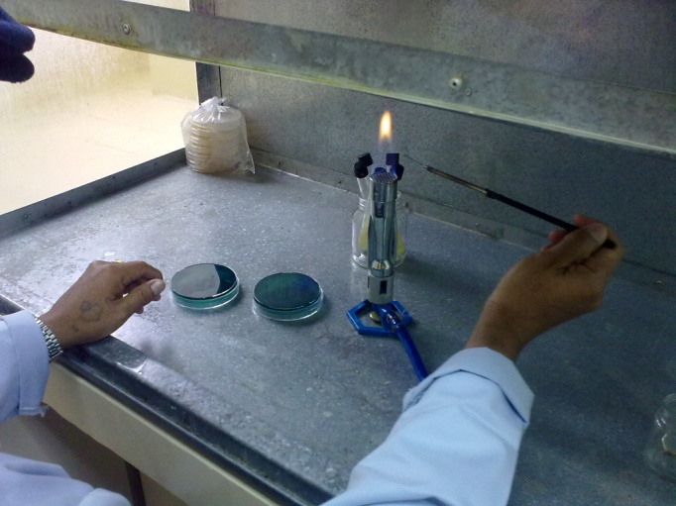
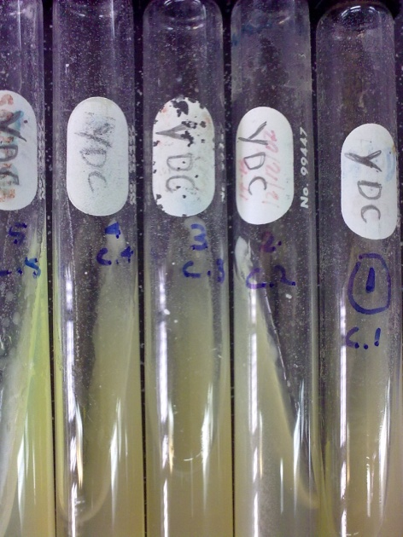
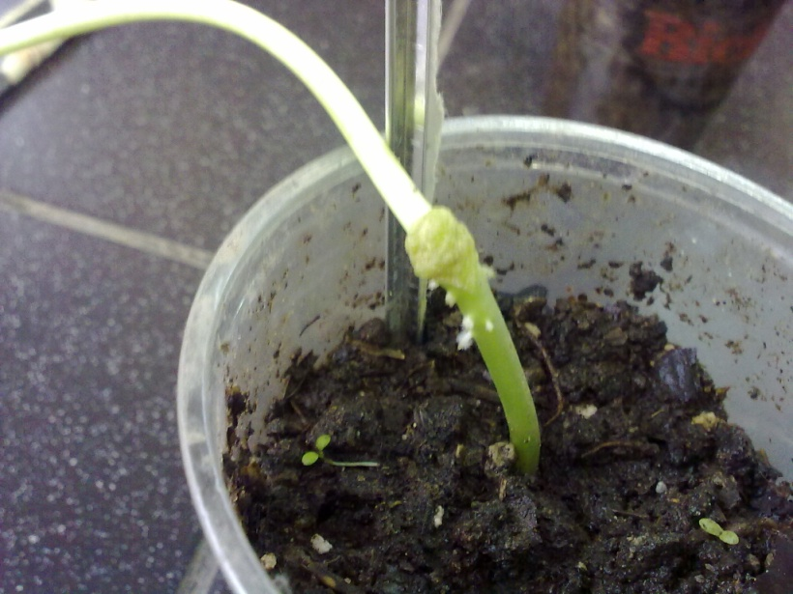
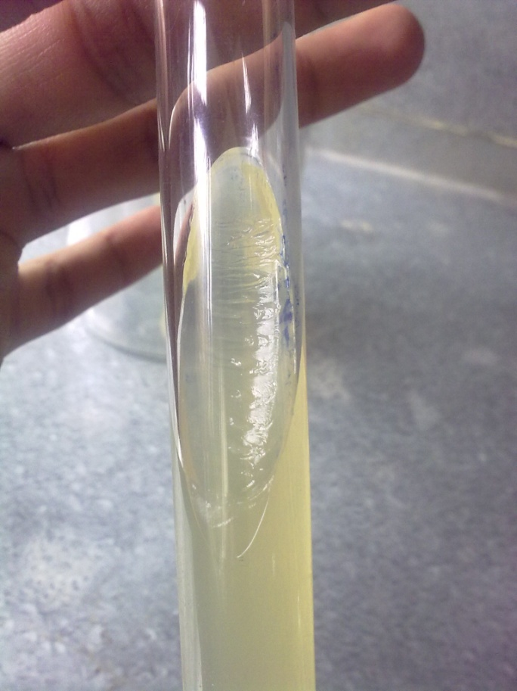
FASE DE LABORATORIO
Aislamiento
Purificación
Conservación
Formación de agalla
Re aislamiento
Postulados de Koch

Slide 14
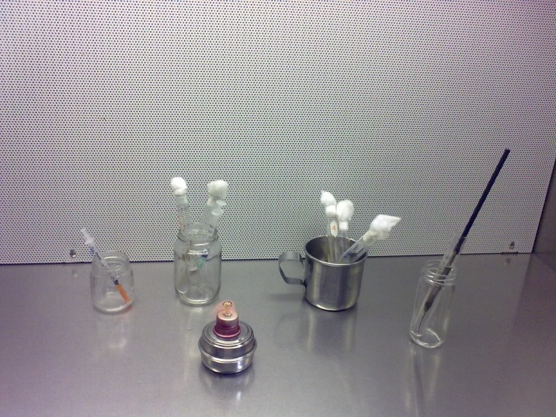
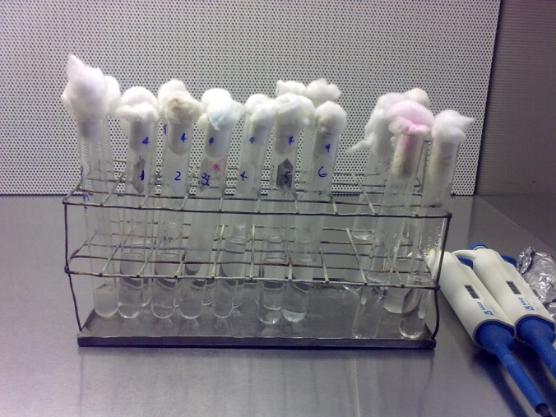
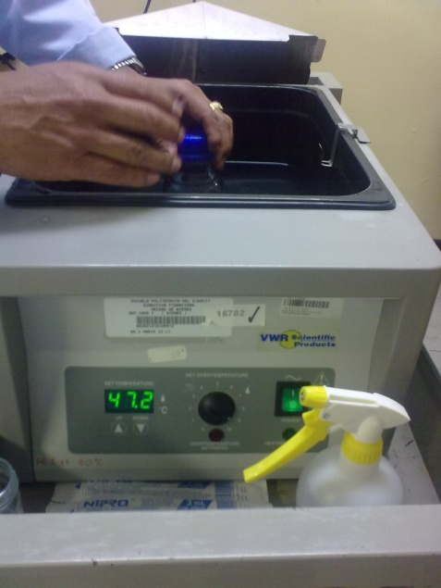
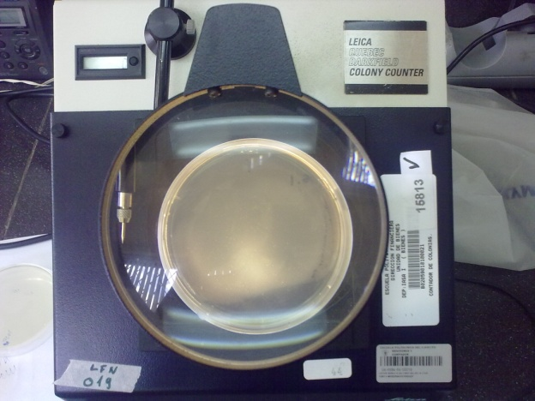
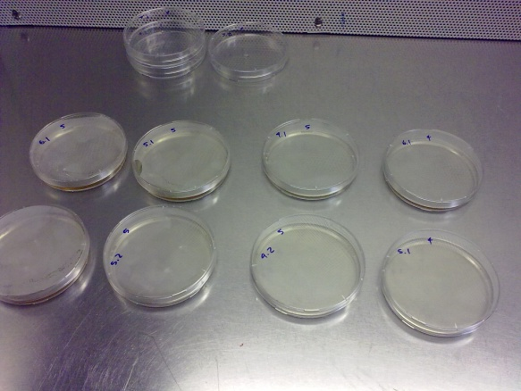
Ensayo previo para establecer la concentración de A. tumefaciens

Slide 15
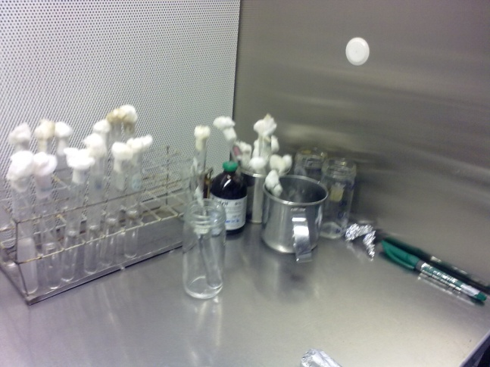
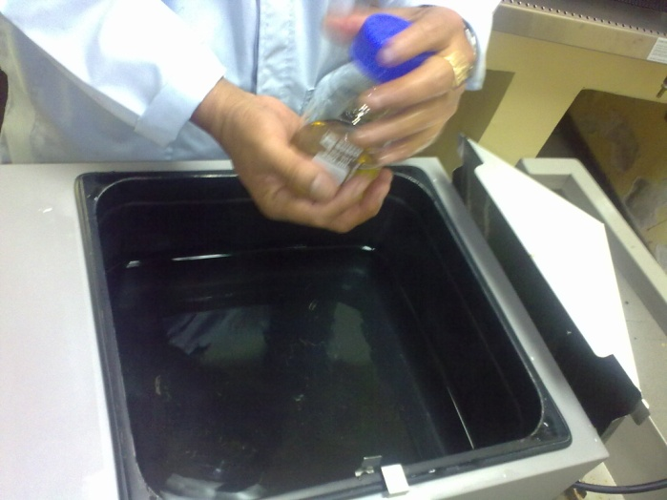
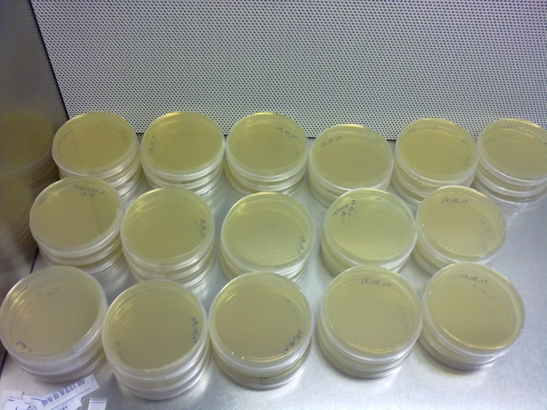
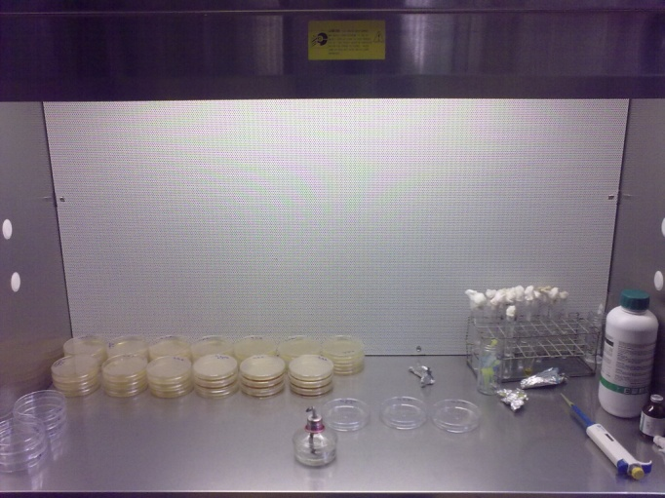
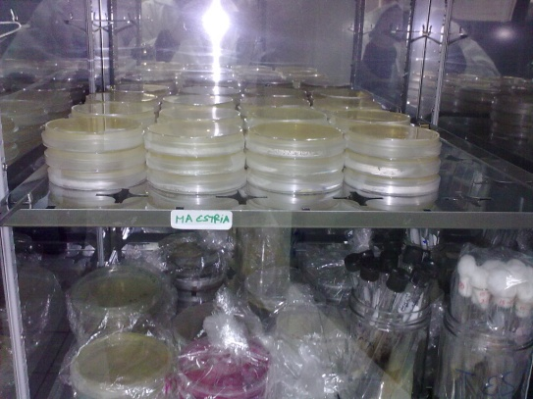
Aplicación de A. tumefaciens en los antibióticos

Slide 16
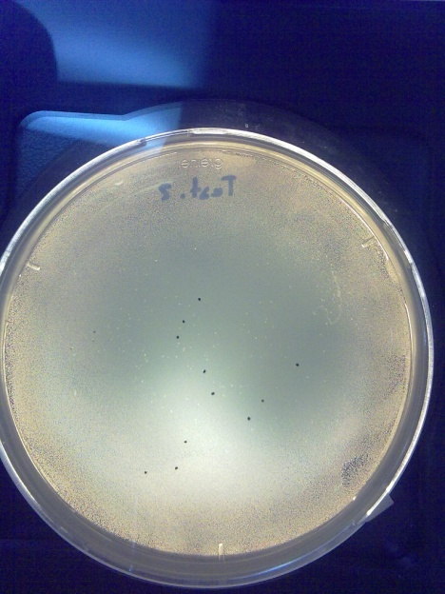
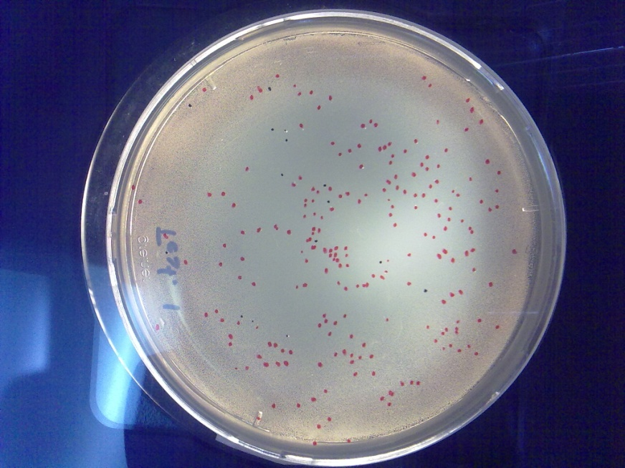
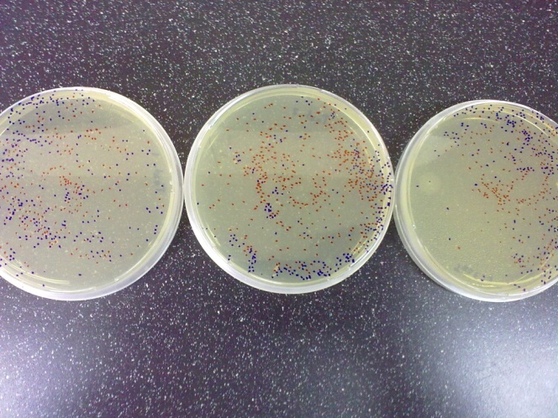
4.1 VARIABLES EVALUADAS EN LABORATORIO
Número de ufc´s por tratamiento

Slide 17
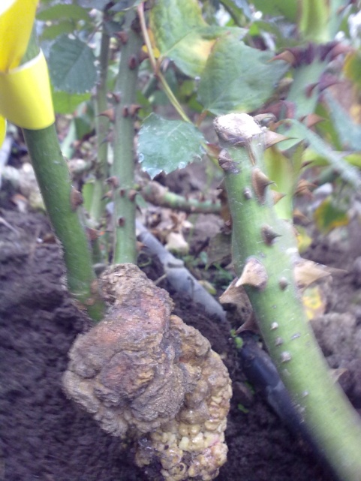
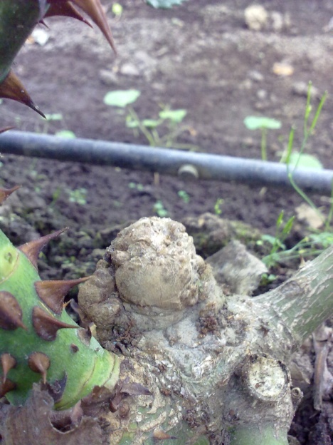
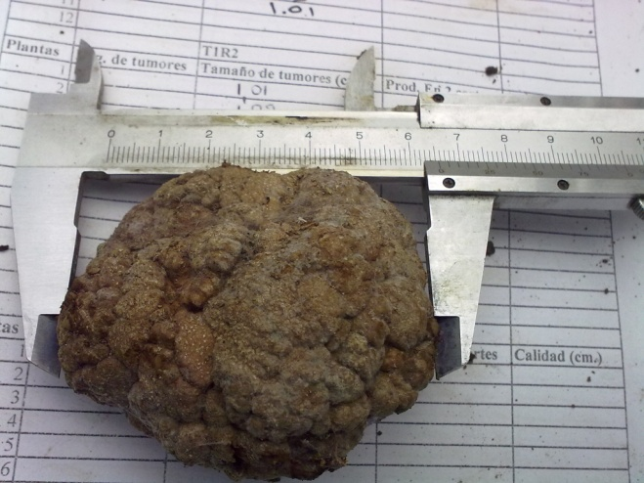
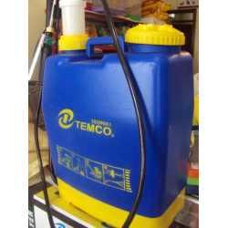
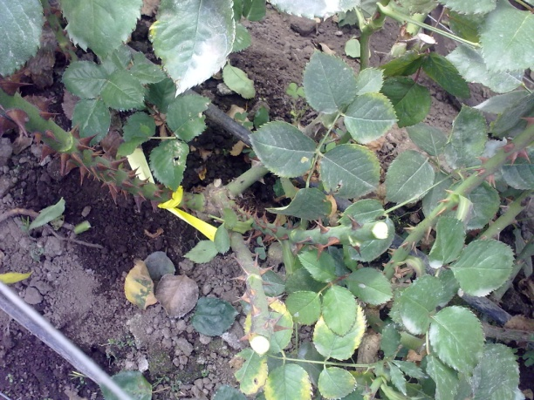
FASE DE CAMPO
Marcación de plantas
Extirpación tumores
Medición tamaño de tumores
Aplicación
Antibióticos
Poda a nivel de basales

Slide 18
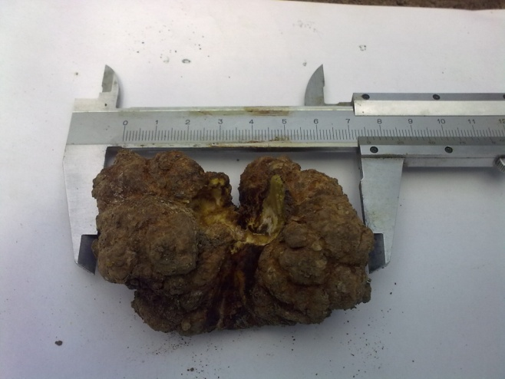
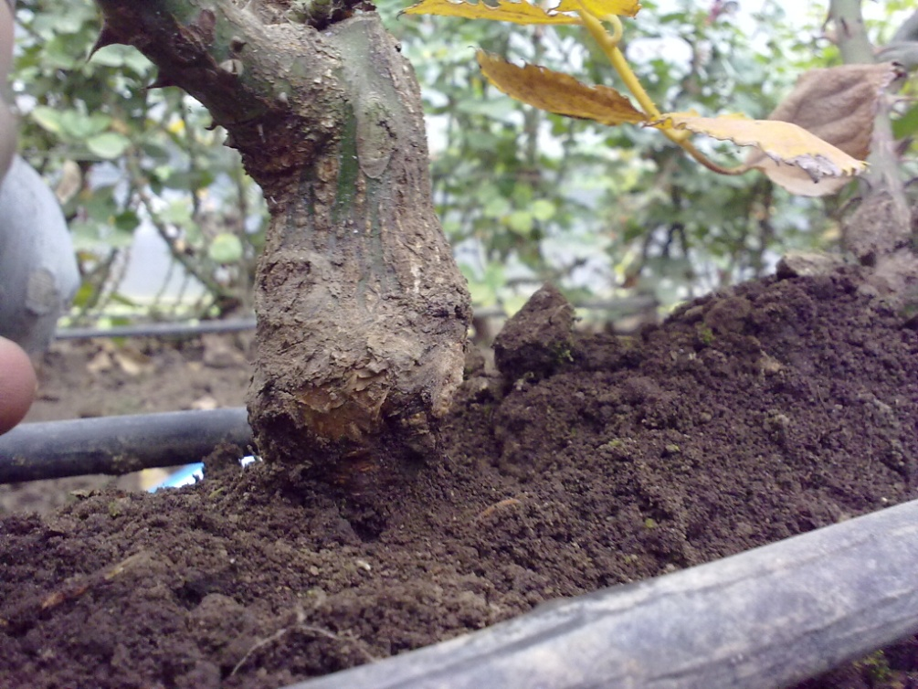
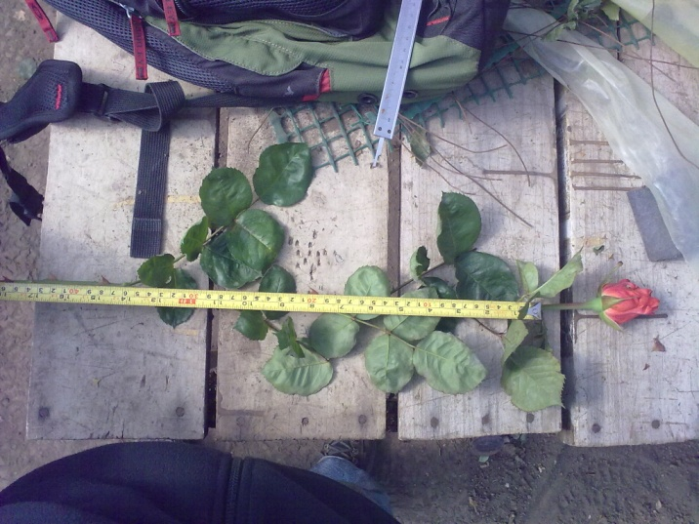
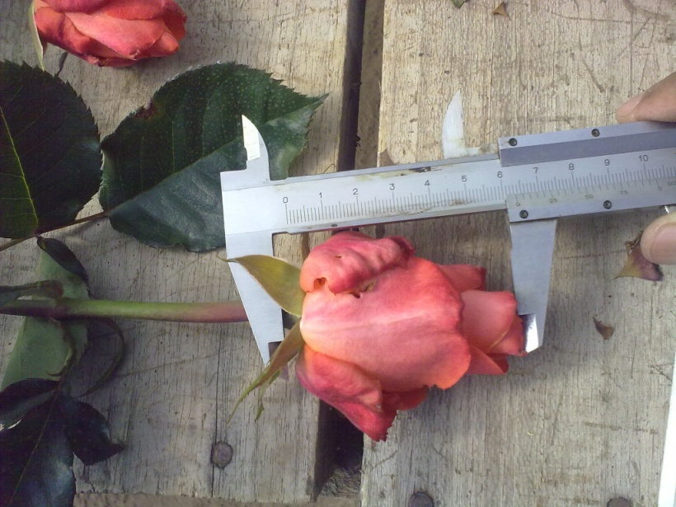
4.2 VARIABLES EVALUADAS EN CAMPO
Tamaño de tumores
Regeneración de tumores
Longitud de tallo
Tamaño de botón

Slide 19
4.3 DISEÑO EXPERIMENTAL
Laboratorio
El tipo de diseño que se utilizó fue completamente al azar.
NOMENCLATURA | ANTIBIÓTICOS
A1 | Agry – gent
A2 | Bostok
A3 | Solarium
A4 | Enrofloxacina
A5 | Oxitetraciclina

Slide 20
Dosis de antibióticos in vitro
DOSIS | ANTIBIOTICOS
 | AGRY-GENT (g/70ml A.N) | SOLARIUM (g/70ml A.N) | BOSTOK (ul/70ml A.N) | ENROFLOXACINA (ul/70ml A.N) | OXITETRACICLINA (ul/70ml A.N)
D1 | 0.0175 | 0.14 | 140 | 18 | 4
D2 | 0.0525 | 0.175 | 175 | 35 | 6
D3 | 0.0875 | 0.21 | 210 | 53 | 8

Slide 21
Campo
En fase de campo se utilizo bloques completamente al azar.
Los factores que se probaron fueron los dos mejores antibióticos seleccionados in vitro, los cuales se explican en el siguiente cuadro:
DOSIS | TRATAMIENTOS
 | Agry-gent (g/l) | Bostok (cc/l) | Extirpación sin antibiótico
D3 | 1,25 | 3 | 0

Slide 22
4.4 TRATAMIENTOS A COMPARAR
Fueron el resultado de la combinación de antibióticos + Dosis.
Cada antibiótico constituyó un tratamiento.

Slide 23
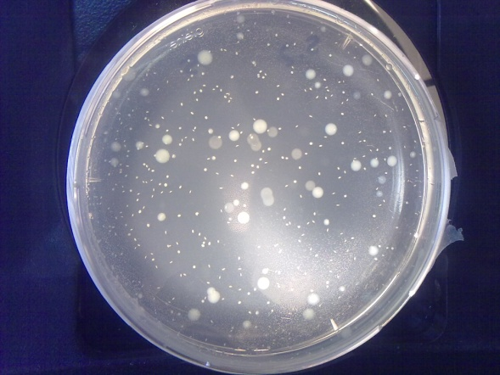
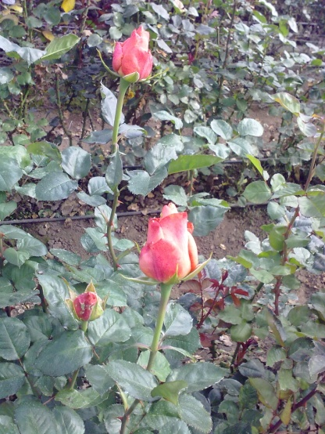
4.5 CARACTERÍSTICA DE LA UNIDAD EXPERIMENTAL
Laboratorio: estuvo constituido por una caja Petri.
Fase de campo: estuvo constituida por diez plantas infectadas.

Slide 24
4.6 CROQUIS DEL DISEÑO CAMPO (INVERNADERO)
 | T1 R1 | T2 R1 | T3 R1 | T1 R2
 | T2 R2 | T3 R2 | T1 R3 | T2 R3 | T3 R3
 | T1 R4 | T2 R4
 | T3R4
 | T1 R5 | T2 R5
 | T3 R5
 | TRATAMIENTOS
 | ANTIBIÓTICOS | T1:Agry-gent (g/l) | T2:Bostok (cc/l) | T3:Extirpación sin antibiótico
 | DOSIS | 1,25 | 3 | 0

Slide 25
RESULTADOS Y DISCUSIÓN

Slide 26
Cuadro 4.1: Análisis de varianza para las ufc´s de Agrobacterium tumefaciens in vitro a las 24, 48, 72 y 144 horas bajo el efecto de 5 antibióticos a tres dosis. IASA, Rumiñahui, Pichincha 2011
Fuentes de variación | G.L. | EVALUACIONES DE LAS ufc´s
 |  | 24 horas | 48 horas | 72 horas | 144 horas
TOTAL | 47
TRATAMIENTOS | 15 | 0.09 ns | 0.61 ** | 29.05 ** | 30.92 **
GRUPOS | (5) | 0.16 ns | 0.94 ** | 25.50 ** | 30.45 **
DG1 (Agry-gent) | 2 | 0.02 ns | 0.12 ns | 131.54 ** | 131.54 **
D Lineal | 1 | 0.03 ns | 0.11ns | 203.77 ** | 203.77**
D Cuadrática | 1 | 0.01 ns | 0.12 ns | 59.31** | 59.31 **
DG2 (Solarium) | 2 | 0.06 ns | 0.54 * | 10.15 * | 7.31 ns
D Lineal | 1 | 0.09ns | 0.94 * | 0.60 ns | 0.11 ns
D Cuadratica | 1 | 0.03ns | 0.13 ns | 19.71 ** | 14.51 ns
DG 3 (Bostok) | 2 | 0.00 ns | 0.08 ns | 6.005 ns | 10.635 *
D Lineal | 1 | 0.00 ns | 0.11 ns | 11.90 * | 21.26 **
D Cuadratica | 1 | 0.00 ns | 0.04 ns | 0.09 ns | 0.01 ns
DG 4 (Enrofloxacina) | 2 | 0.16 ns | 0.58 * | 2.87 ns | 3.85 ns
D Lineal | 1 | 0.17 ns | 0.01ns | 0.14 ns | 3.40 ns
D cuadrática | 1 | 0.15 ns | 1.15 ** | 5.61 ns | 4.29 ns
DG 5 (Oxitetraciclina) | 2 | 0.05 ns | 1.06 ** | 1.79 ns | 2.24 ns
D Lineal | 1 | 0.02ns | 0.70 ns | 3.58 ns | 4.04 ns
D cuadrática | 1 | 0.08ns | 1.42 * | 0.00 ns | 0.43 ns
ERROR | 32 | 0.08 | 0.12 | 2.46 | 2.63
X( ufc) |  | 0.576 | 1.334 | 34.89 | 40.734
CV(%) |  | 24.27 | 24.02 | 31.21 | 29.41

Slide 27
Cuadro 4.2: Efecto de los antibióticos sobre las ufc´s de Agrobacterium tumefaciens in vitro en las evaluaciones establecidas a las 24,48,72 y 144 horas.
PRODUCTOS | EVALUACIONES
 | 24 HORAS | 48 HORAS | 72 HORAS | 144 HORAS
P1 AGRY-GENT | 0.22 ab | 0.56 a | 53.56 ab | 53.56 ab
P2 SOLARIUM | 0.22 ab | 0.89 a | 57.11 b | 61.78 b
P3 BOSTOK | 0.00 a | 0.22 a | 9.22 a | 13.33 a
P4 ENROFLOXACINA | 0.89 b | 2.44 b | 37.56 ab | 53.78 b
P5 OXITETRACICLINA | 0.67 ab | 2.56 b | 17.00 ab | 21.22 ab

Slide 28
Cuadro 4.3: Efecto de los tratamientos sobre las ufc´s de Agrobacterium tumefaciens in vitro en las evaluaciones establecidas a las 24, 48, 72 y 144 horas.
TRATAMIENTOS | EVALUACIONES
 | 24 HORAS | 48 HORAS | 72 HORAS | 144 HORAS
T1 A1D1 | 0.33 ab | 0.67 abc | 159.67 g | 159.67 g
T2 A1D2 | 0.33 ab | 1.00 abc | 1.00 ab | 1.00 ab
T3 A1D3 | 0.00 a | 0.00 a | 0.00 a | 0.00 a
T4 A2D1 | 0.67 ab | 2.33 bcd | 34.33 cde | 47.00 def
T5 A2D2 | 0.00 a | 0.33 ab | 94.67 f | 95.33 f
T6 A2D3 | 0.00 a | 0.00 a | 42.33 de | 43.00 def
T7 A3D1 | 0.00 a | 0.67 abc | 18.33 bcde | 29.67 cde
T8 A3D2 | 0.00 a | 0.00 a | 8.33 abc | 9.33 abc
T9 A3D3 | 0.00 a | 0.00 a | 1.00 ab | 1.00 ab
T10 A4D1 | 1.67 b | 1.67 abc | 32.67 cde | 37.00 cde
T11 A4D2 | 0.33 ab | 4.33 d | 51.33 ef | 69.00 ef
T12 A4D3 | 0.67 ab | 1.33 abc | 28.67 cde | 55.33 ef
T13 A5D1 | 0.67 ab | 2.33 cd | 23.33 cde | 31.00 cde
T14 A5D2 | 1.00 ab | 5.00 d | 17.67 bcd | 18.33bcd
T15 A5D3 | 0.33 ab | 0.33 ab | 10.00 abc | 14.33 abcd

Slide 29
El tratamiento más eficiente en el control de Agrobacterium tumefaciens correspondió a la dosis alta de Agry-gent (T3: 0.0875 g/70ml A.N), por la ausencia total de esta bacteria, seguido de Bostok en la dosis alta (T9: 210 ul/70ml A.N) que presentó solo una colonia de esta bacteria.

Slide 30
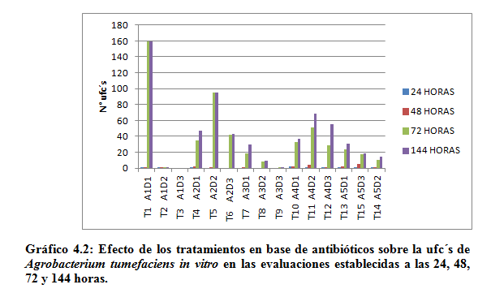

Slide 31
La dosis baja de Agry-gent la cual correspondió a 0,0175 g/70ml A.N no funcionó en el control in-vitro de Agrobacterium tumefaciens pues presentó los mayores promedios de unidades formadoras de colonias.

Slide 32
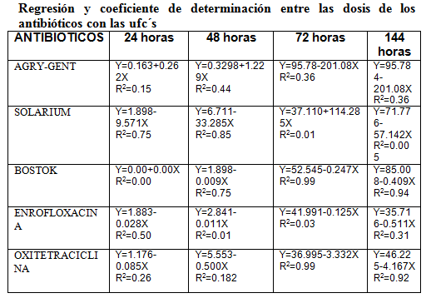
REGRESIONES Y COEFICIENTES DE DETERMINACION

Slide 33

CAMPO

Slide 34
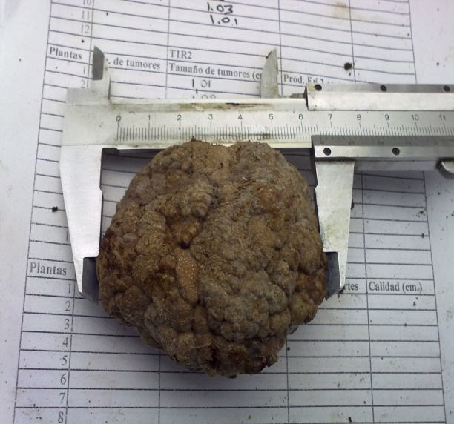
TAMAÑO DE TUMORES

Slide 35
Cuadro 4.4: Análisis de varianza para las evaluaciones del tamaño de tumores de Agrobacterium tumefaciens en el cultivo de rosas variedad Wow a los 15, 30, 45 días. IASA. Rumiñahui. Pichincha 2011
Fuentes de variación | G.L. | EVALUACIÓN DE TAMAÑO TUMORES (cm)
 |  | Evaluación inicial | 15 días | 30 días
TOTAL | 14
REPETICIONES | 4 | 1.32 ns | 0.00 ns | 5,22 **
TRATAMIENTOS | 2 | 0.21 ns | 0.00 ns | 0.05 ns
ERROR | 8 | 0.61 | 0.00 | 0.52
X (cm) |  | 1.80 | 0.00 | 1.26
CV (%) |  | 43.42 | 0.00 | 56.96

Slide 36
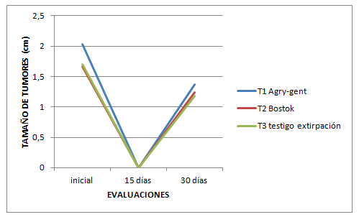
Cuadro 4.5: Efecto de los tratamientos sobre el tamaño de los tumores de Agrobacterium tumefaciens en el cultivo de rosas variedad Wow a los 15, y 30 días
TRATAMIENTOS | TAMAÑO DE TUMORES (cm)
 | Evaluación inicial | 15 días | 30 días
T1 Agry-gent | 2.03 | 0.00 | 1.37
T2 Bostok | 1.66 | 0.00 | 1.24
T3 Testigo extirpación | 1.70 | 0.00 | 1.18
Gráfico 4.3: Efecto de los tratamientos sobre el tamaño de los tumores de Agrobacterium tumefaciens en el cultivo de rosas variedad Wow a los 15, 30 días.

Slide 37
Ningún tratamiento presentó evidencia de agallas ni a los 15 ni 30 días a la evaluación, sin embargo a los 45 días estos alcanzaron un crecimiento promedio de 1 cm, manifestando de esta manera un efecto reducido de los antibióticos sobre el tamaño de tumores.

Slide 38
PORCENTAJE DE REGENERACIÓN DE TUMORES

Slide 39
Cuadro 4.6: Análisis de varianza para las evaluaciones de los porcentajes de regeneración de tumores de Agrobacterium tumefaciens en en cultivo de rosas variedad Wow a los 15, 30, 45 días. IASA. Rumiñahui. Pichincha 2011
Fuentes de variación | G.L. | EVALUACIÓN DE LAS REGENERACIONES (%)
 |  | 15 días | 30 días | 45 días
TOTAL | 14
REPETICIONES | 4 | 0.00 ns | 0.00 ns | 540.00 *
TRATAMIENTOS | 2 | 0,00 ns | 0.00 ns | 1726,67 **
ERROR | 8 | 0.00 | 0.00 | 110.00
X (%) |  | 0.00 | 0.00 | 20.67
CV (%) |  | 0.00 | 0.00 | 50.75

Slide 40
Cuadro 4.7: Efecto de los tratamientos sobre el porcentaje de regeneración de los tumores de Agrobacterium tumefaciens en el cultivo de rosas variedad Wow a los 15, 30, 45 días
TRATAMIENTOS | REGENERACIÓN DE TUMORES (%)
 | 15 días | 30 días | 45 días
T1 Agry-gent | 0.00 | 0.00 | 12.00 a
T2 Bostok | 0.00 | 0.00 | 8.00 a
T3 Testigo extirpación | 0.00 | 0.00 | 42.00 b
Gráfico 4.4: Efecto de los tratamientos sobre el porcentaje de regeneración de los tumores de Agrobacterium tumefaciens en el cultivo de rosas variedad Wow a los 15, 30, 45 días.

Slide 41
El mayor porcentaje de regeneración de agallas le correspondió al testigo (solo extirpación) con un 42% de regeneración en plantas tratadas; consecuentemente los tratamientos con Agry-gent y Bostok limitaron el crecimiento con un porcentaje de regeneración de 12 y 8% respectivamente.

Slide 42
TAMAÑO DE BROTES

Slide 43
Cuadro 4.8: Análisis de varianza para el tamaño de brotes en el cultivo de rosas variedad Wow a los 15, 30, 45 días. IASA. Rumiñahui. Pichincha 2011

Slide 44
Cuadro 4.9: Efecto de los tratamientos sobre el tamaño de brotes en el cultivo de rosas variedad Wow a los 15, 30, 45 días
TRATAMIENTOS | TAMAÑO DE BROTES (cm)
 | 15 días | 30 días | 45 días
T1 Agry-gent | 1.27 | 14.82 | 39.92
T2 Bostok | 1.32 | 17.66 | 44.17
T3 Testigo extirpación | 1.15 | 14.50 | 39.16
Gráfico 4.5: Efecto de los tratamientos sobre el tamaño de brotes en el cultivo de rosas variedad Wow a los 15, 30, 45 días.

Slide 45
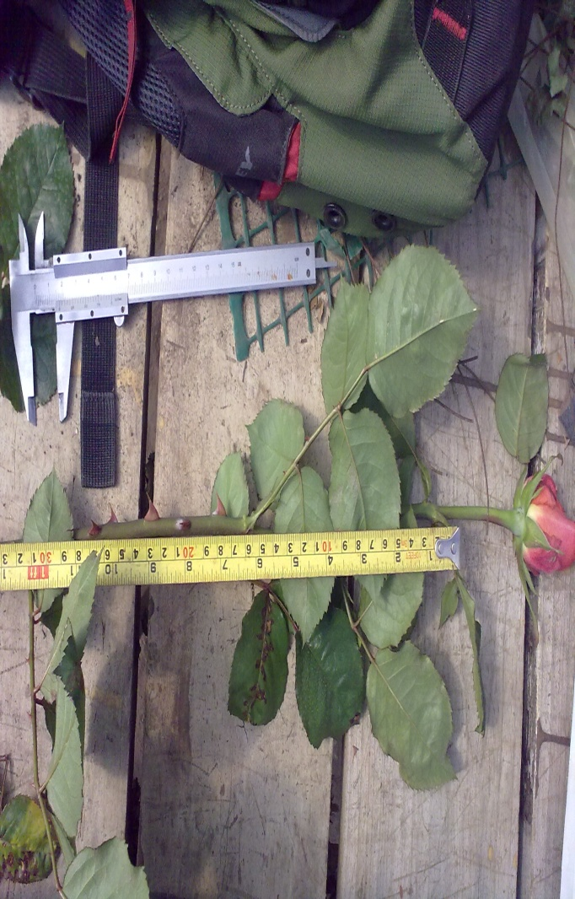
LONGITUD DE TALLOS

Slide 46
Cuadro 4.10: Análisis de varianza para la longitud de tallos en el cultivo de rosas variedad Wow. IASA. Rumiñahui. Pichincha 2011

Slide 47
Cuadro 4.11: Efecto de los tratamientos sobre la longitud de tallos en el cultivo de rosas variedad Wow
Gráfico 4.6: Efecto de los tratamientos sobre la longitud de tallos en el cultivo de rosas variedad Wow

Slide 48
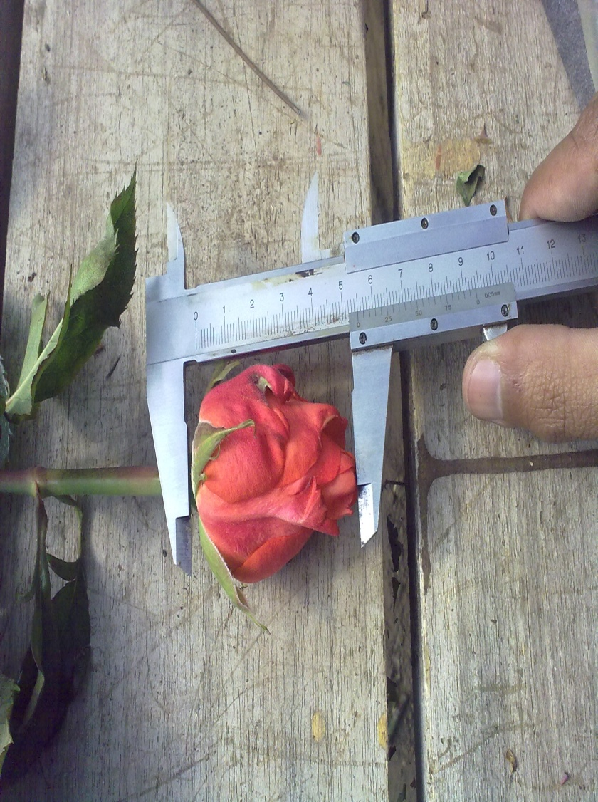
TAMAÑO DE BOTÓN

Slide 49
Cuadro 4.12: Análisis de varianza para el tamaño de botón en el cultivo rosas variedad Wow. IASA. Rumiñahui. Pichincha 2011

Slide 50
Cuadro 4.13: Efecto de los tratamientos sobre el tamaño de botón en el cultivo de rosas variedad Wow
TRATAMIENTOS | TAMAÑO DE BOTÓN (Longitud cm)
T1 Agry-gent | 4.43
T2 Bostok | 4.74
T3 Testigo extirpación | 4.45
Gráfico 4.7: Efecto de los tratamientos sobre el tamaño de botón en el cultivo de rosas variedad Wow.

Slide 51
La aplicación del antibiótico Bostok a plantas, propició un mejor tamaño de brotes con una media de 44.17 cm, longitud de tallo de 37.56 cm y tamaño del botón de 4.74 cm, no obstante, no se diferenció estadísticamente del resto de tratamientos.

Slide 52
ANÁLISIS ECONÓMICO

Slide 53
Cuadro 4.16: Análisis marginal de los tratamientos no dominados
TRATAMIENTOS | Beneficio neto | Costo variable | Δ Beneficio neto | Δ Costo variable | TIR M
T2 BOSTOCK | 16,52 | 0,73 | 1,27 | 0,73 | 1,739
T3 SOLO EXTIRPACIÓN | 15,25 | 0

Slide 54
6. RECOMENDACIONES

Slide 55
Luego de la extirpación, se pueden hacer tres aplicaciones tópicas de Bostok (3cc/l) o de Agry-gent (1,25 g/l) con un intervalo de 15-21 días entre ellos.
No se recomienda la ejecución de más de tres aplicaciones a fin de no generar estirpes resistentes de Agrobacterium tumefaciens.
Se sugiere validar la utilización de este antibiótico en diferentes variedades de rosa en empresas florícolas que tengan este problema fitosanitario.

Slide 56
Se puede realizar diversas estrategias de control incluyendo solarización, vaporización (en la preparación del suelo), o la implementación de un control biológico con Agrobacterium radiobacter K84 o K 1026.

Slide 57
GRACIAS

